Slide 1

Hằng số và Biểu thức

Slide 2
Nội dung bài học
Hằng số
Biểu thức

Slide 3
Hằng số
Từ khóa const để khai báo hằng số
const int x=10;

Slide 4
Biểu thức
Một biểu thức trong C/C++ là sự kết hợp của các thành phần: toán tử, hằng, biến, và hàm có trả về giá trị.
Thứ tự định trị của biểu thức tùy thuộc vào độ ưu tiên của các toán tử.
Để biểu thức rõ ràng và thực hiện việc định trị đúng, nên dùng cặp dấu ngoặc tròn () bao quanh các biểu thức con của biểu thức.

Slide 5
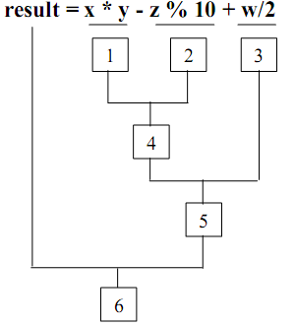
Biểu thức
Ví dụ: định trị biểu thức sau:
result = x * y - z % 10 + w/2;
Thứ tự định trị biểu thức

Slide 6
Biểu thức
Khi các hằng và biến của những kiểu khác nhau tồn tại trong một biểu thức, giá trị của chúng phải được chuyển thành cùng kiểu trước khi các phép toán giửa chúng được thực hiện.
Trình biên dịch sẽ thực hiện việc chuyển kiểu (convert) tự động đến kiểu của toán hạng có kiểu lớn nhất. Việc chuyển kiểu này gọi là thăng cấp kiểu (type promotion).

Slide 7
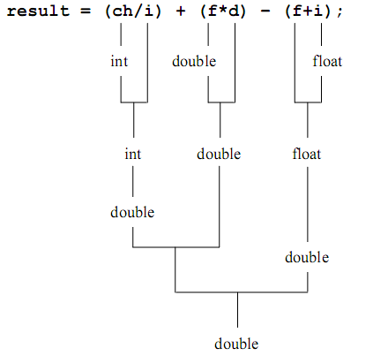
Biểu thức
Ví dụ:
char ch;
int i;
float f;
double d;

Slide 8


Hey! Coding is easy!
END

